Slide 1
Общественный транспорт .
Общественный транспорт.
Автобус.
Презентация для урока «Трудовое обучение. ЛЕГОконструирование». 2 класс.

Slide 2
Тренируем память и внимание
Разминка

Slide 3
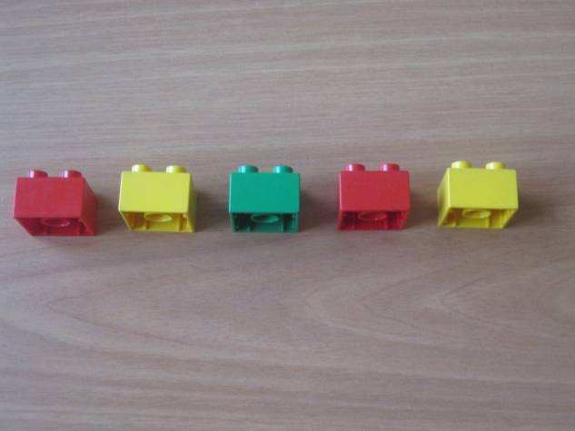
Задание №1.
Запомни, повтори, продолжи.

Slide 4
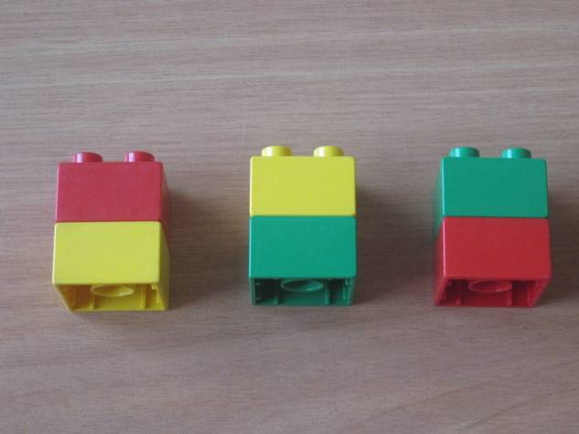
Задание №2.
Запомни и повтори.

Slide 5
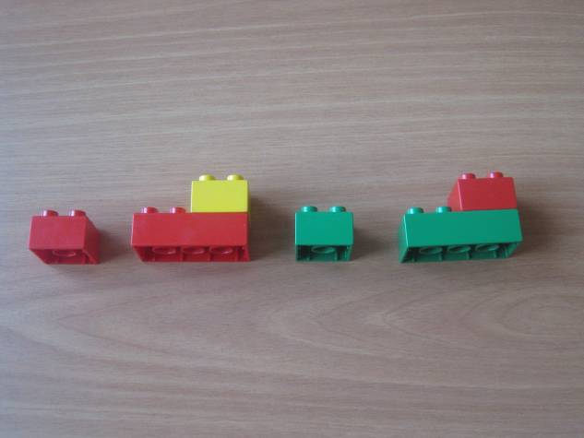
Задание №3
Запомни и повтори.

Slide 6
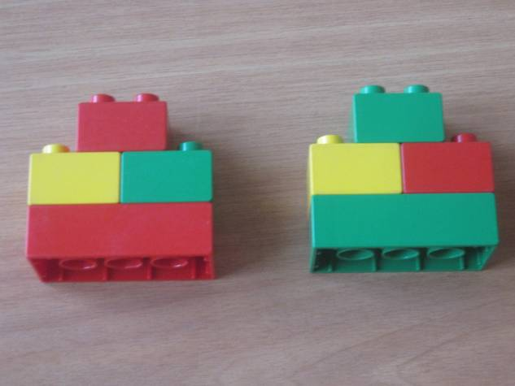
Задание №4.
Запомни и повтори.

Slide 7
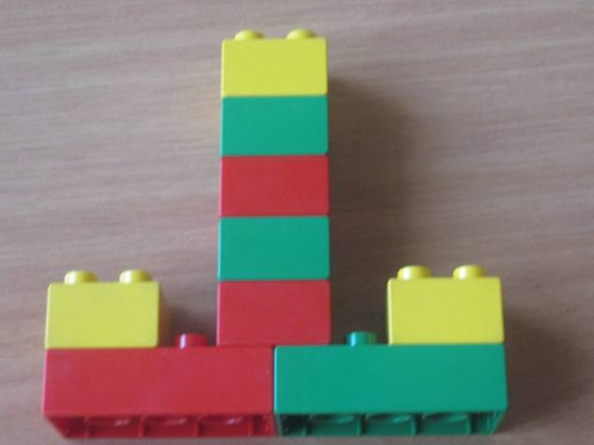
Задание № 5.
Запомни и построй также.

Slide 8
Отгадываем загадки
загадки.

Slide 9
Загадка первая.
Окна светлые кругом,
Носит обувь из резины,
А питается бензином.

Slide 10
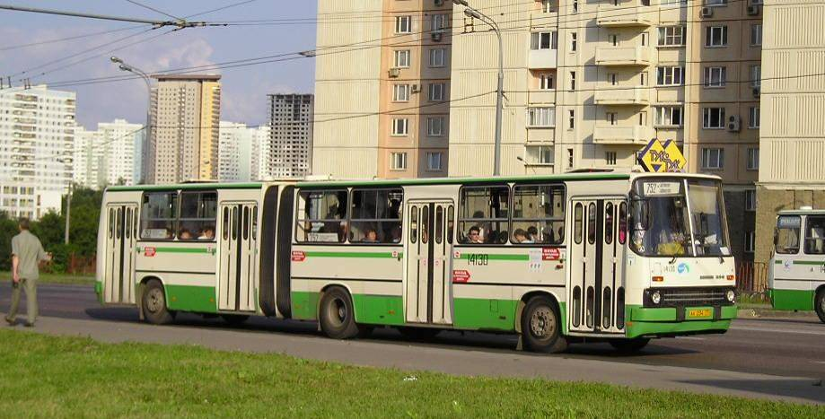
автобус

Slide 11
Загадка вторая.
Многолюден, шумен, молод
Под землей грохочет город.
А дома с народом тут
Вдоль по улице идут.

Slide 12
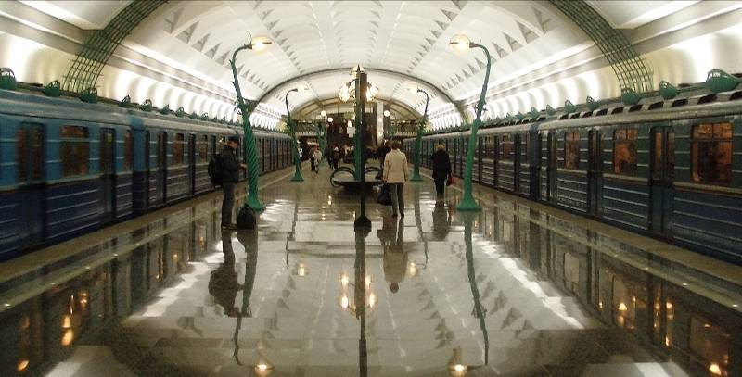
метро

Slide 13
Загадка третья.
Спозаранку за окошком стук, и звон, и кутерьма.
По прямым стальным дорожкам ходят красные дома

Slide 14
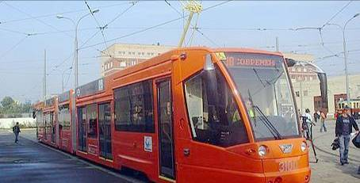
трамвай

Slide 15
Общественный – для всех.
Пассажирский – для пассажиров, людей совершающих поездку.
Транспорт – средство перевозки людей.

Slide 16
Первые автобусы
автобусы.

Slide 17
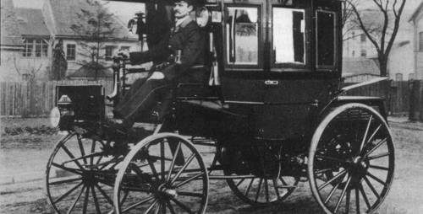
Самый первый автобус .

Slide 18
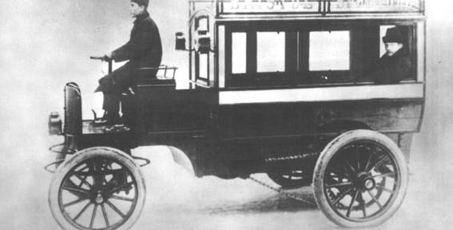
Первый автобус в России.

Slide 19
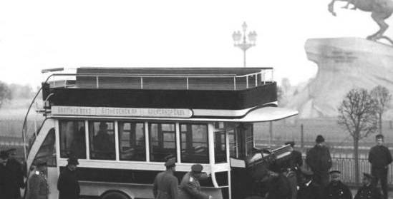
Первый автобус с двигателем внутреннего сгорания в России.

Slide 20
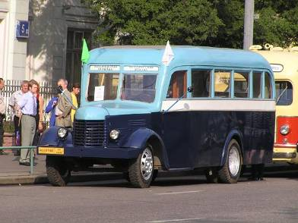
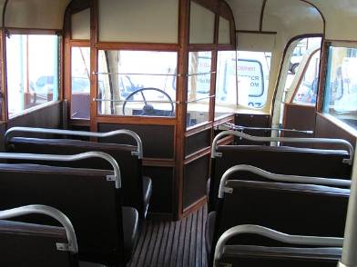
На этих автобусах ездили наши бабушки и дедушки, папы и мамы.
АКЗ 1
Салон автобуса.

Slide 21
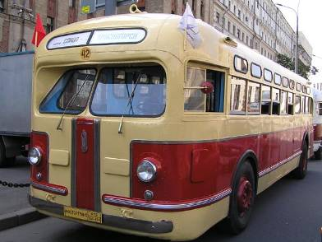
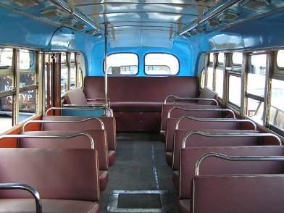
ЗиС 154
Салон автобуса.

Slide 22
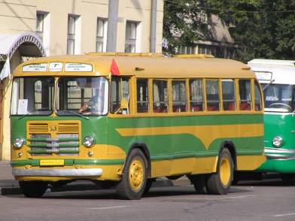
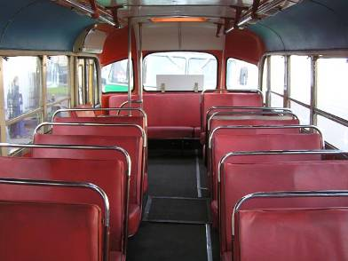
ЗиЛ - 158
Салон автобуса.

Slide 23
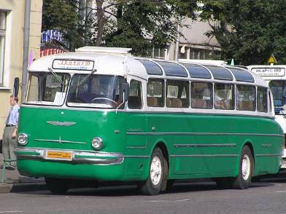
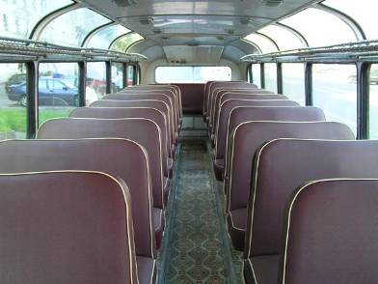
Икарус - 55
Салон автобуса.

Slide 24
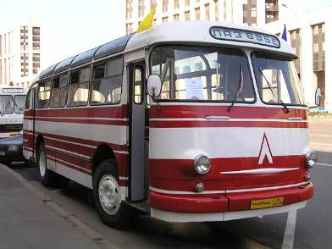
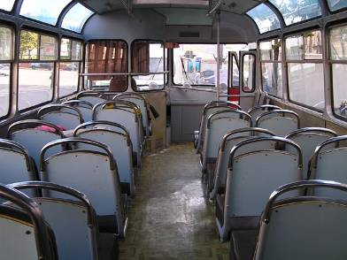
ЛАЗ 695Е
Салон автобуса.

Slide 25
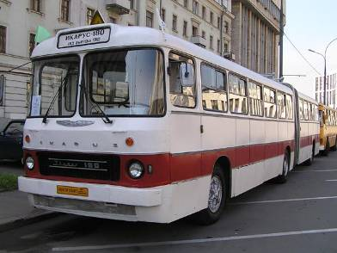
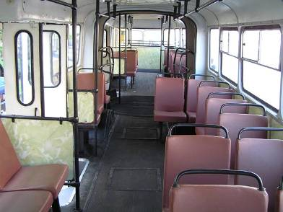
Икарус 180
Салон автобуса.

Slide 26
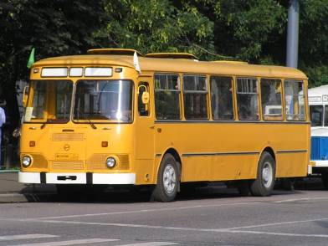
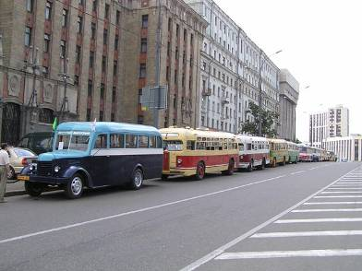
ЛиАЗ - 677
Колонна автобусов.

Slide 27
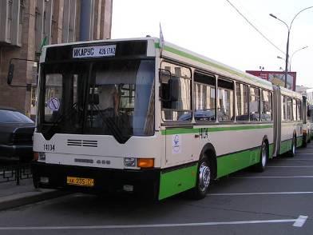
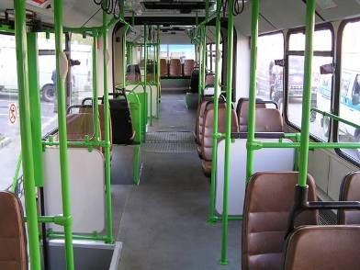
А на этих автобусах ездим мы.
Икарус - 475
Салон автобуса.

Slide 28
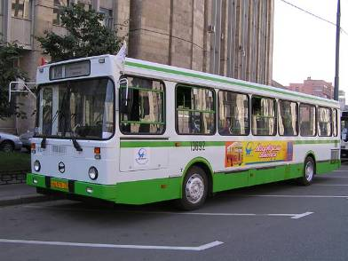
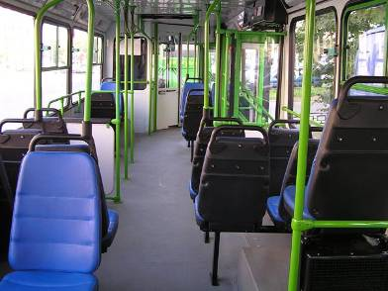
ЛиАЗ-5256
Салон автобуса.

Slide 29
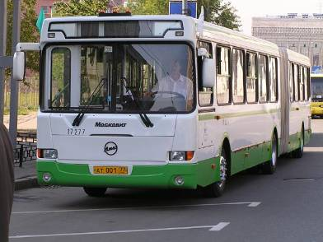
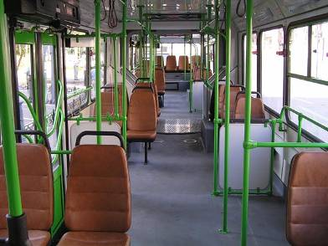
ЛиАЗ -6212
Салон автобуса.

Slide 30
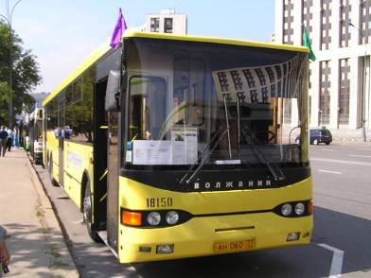
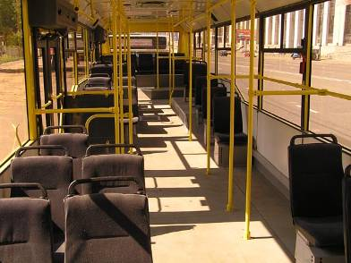
Волжанин.
Салон автобуса.

Slide 31
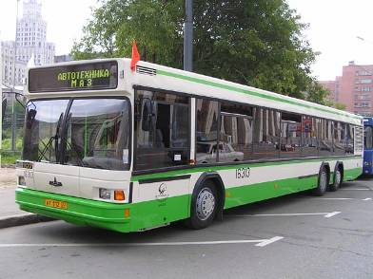
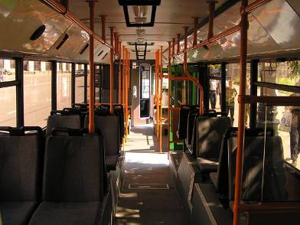
МАЗ
Салон автобуса.

Slide 32
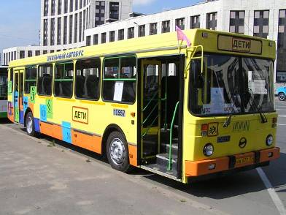
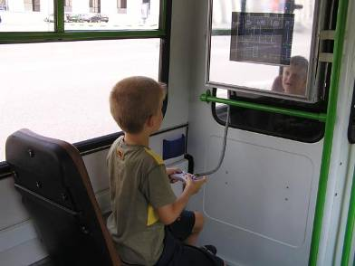
Школьный автобус.
Игровая приставка в автобусе.

Slide 33
Творческая работа.
Сконструируй свой автобус.
Дай ему имя.
Расскажи о нем.

Slide 34
Памятка вежливого пассажира.
Уступай место пожилым и инвалидам, маленьким детям.
В транспорте крепко держись за поручни.
Не высовывай руки и голову из окна транспорта.
Не мусори в салоне и не пачкай сиденья.
Громко не кричи.

Slide 35
Презентация к уроку создана учителем начальных классов Чекмезовой Л.А.

